Slide 1

Disciplina Estágio
Prof. Orlando Saraiva Júnior
orlando.nascimento@cps.sp.gov.br

Slide 2
Objetivos de Aprendizagem
No setor produtivo de Tecnologia em Desenvolvimento de Software Multiplataforma, proporcionar ao estudante oportunidades de desenvolver suas habilidades, analisar situações e propor mudanças no ambiente profissional. Complementar o processo ensino-aprendizagem. Incentivar a busca d o aprimoramento pessoal e profissional. Aproximar os conhecimentos acadêmicos das práticas de mercado com oportunidades para o estudante de conhecer as organizações e saber como elas funcionam. Incentivar as potencialidades individuais, proporcionando o surgimento de profissionais empreendedores.
Promover a integração da Faculdade/Empresa/Comunidade e servir como meio de reconhecimento das atividades de pesquisa e docência, possibilitando ao estudante identificar-se com novas áreas de atuação, ampliando os horizontes profissionais oferecidos pelo mundo do trabalho.

Slide 3
Ementa
Aplicar os conhecimentos teóricos adquiridos no Curso Superior de Tecnologia em Desenvolvimento de Software Multiplataforma em situações reais de desempenho da futura profissão.
Realizar atividades práticas, relacionadas à Tecnologia em Desenvolvimento de Software Multiplataforma, desenvolvidas em ambientes profissionais, sob orientação e supervisão de um docente da Faculdade e um responsável no local de estágio.
Equiparam-se ao estágio as atividades de extensão, de monitorias, práticas profissionais, iniciação científica e/ou desenvolvimento tecnológico e inovação* na educação superior, desenvolvidas pelo estudante.

Slide 4
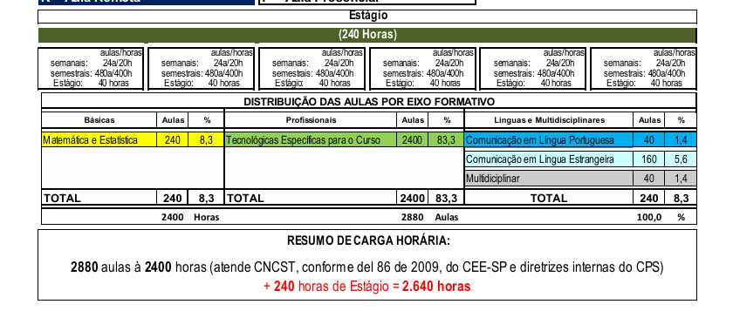
Estágio no PPC

Slide 5
Estágio

Slide 6
Termo de Compromisso de Estágio
O Termo de Compromisso é um acordo celebrado entre o aluno, a parte concedente do estágio e a instituição de ensino, prevendo as condições de adequação do estágio à proposta pedagógica do curso, à etapa e modalidade da formação escolar do aluno e ao horário e calendário escolar. O Termo de Compromisso estabelece obrigações para ambas as partes. Após o preenchimento a unidade concedente imprime e assina as três vias.

Slide 7
Plano de Atividades
Esse Plano de Atividades tem o objetivo de detalhar as atividades a serem desenvolvidas no estágio, observando sempre se tais atividades estão de acordo com o Projeto Pedagógico do Curso e contemplando as competências exigidas.
Esse plano deverá ser elaborado mediante acordo entre as três partes (faculdade, unidade concedente e aluno) e será incorporado ao termo de compromisso

Slide 8
Relatório Final de Estágio
Documento preenchido pelo aluno que reflete a sua experiência como estagiário e a relação de complementaridade que essa atividade guarda com o processo de ensino-aprendizagem.
Nesse documento, entre outras tarefas, o aluno descreve a organização e a sua área de atuação, bem como avalia as condições oferecidas no local de estágio e o quanto a prática de estágio agregou novos elementos à sua formação profissional.

Slide 9
Equivalência de Estágio

Slide 10
Equivalência de Estágio
1- Aluno Empregado na área do curso;
2- Aluno Autônomo que desenvolva atividades correlatas ao curso;
3- Aluno Proprietário de Empresa que desenvolva atividades correlatas ao curso;
4- Programa de Monitoria na área do curso;
5- Programa de Iniciação Científica com projeto desenvolvido na área do curso;
6- Projeto de Pesquisa e Extensão na área do curso;
7- Trabalho Voluntário na área do curso.

Slide 11
Aluno Empregado
• Cópia da Carteira de Trabalho: Páginas de Identificação, Registro e se houver, página com anotações de mudança na função ou Contrato de Trabalho;
• Carta de Equivalência – Aluno Empregado;
• Relatório Final de Estágio Supervisionado.

Slide 12
Aluno Funcionário Público
• Cópia da Convocação do Concurso Público no Diário Oficial.
• Carta de Equivalência – Aluno Empregado.
• Relatório Final de Estágio Supervisionado.

Slide 13
Aluno Autônomo
• Inscritos – Inscrição nos órgãos competentes – INSS, Prefeitura Municipal (cópia).
• Não Inscritos – Declaração de próprio punho sobre as atividades exercidas, com firma reconhecida.
• Relatório Final de Estágio Supervisionado.

Slide 14
Aluno Proprietário
• Cópia do Contrato Social;
• Relatório Final de Estágio Supervisionado

Slide 15
Programa Monitoria
• Carta de Equivalência – Monitoria;
• Relatório Final de Estágio Supervisionado.

Slide 16
Projeto de Pesquisa e Extensão
• Carta de Equivalência – Pesquisa e Extensão;
• Certificado – expedido pela Direção da Instituição concedente;
• Relatório Final de Estágio Supervisionado

Slide 17
Trabalho Voluntário
• Termo de Adesão de Voluntariado;
• Carta de Equivalência – Aluno Voluntário;
• Relatório Final de Estágio Supervisionado.

Slide 18
Dúvidas
Prof. Orlando Saraiva Júnior
orlando.nascimento@cps.sp.gov.br

